Slide 1

Crea presentazioni in linea
con Documenti di TeamLab
www.teamlab.com

Slide 2
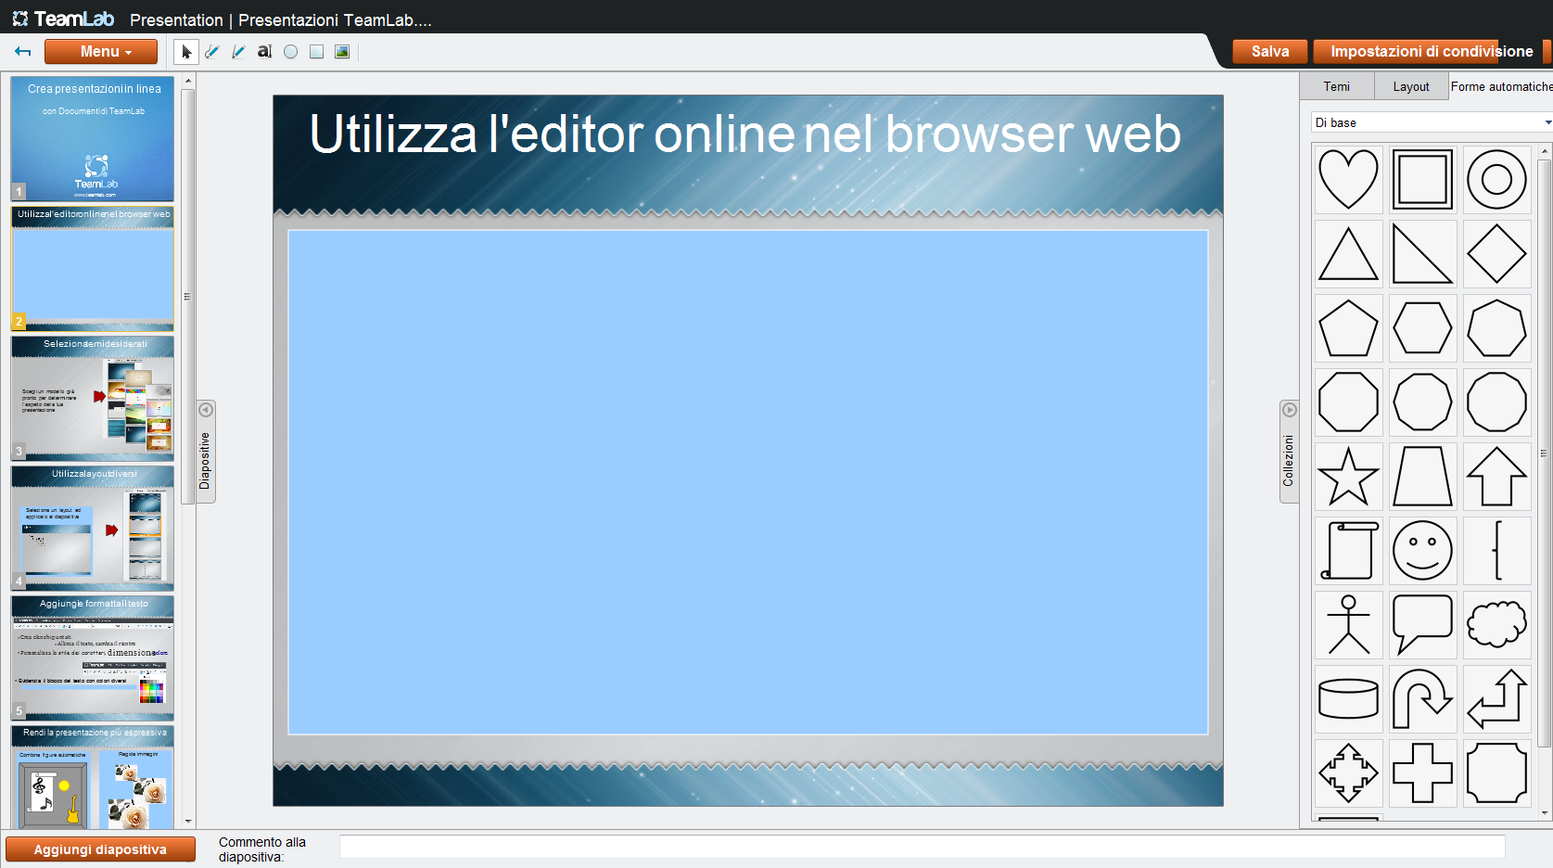
Utilizza l'editor online nel browser web
Crea e modifica presentazioni direttamente nel portale TeamLab
Utilizza l'editor online con tutti gli strumenti inclusi
Condividi presentazioni con i tuoi colleghi

Slide 3
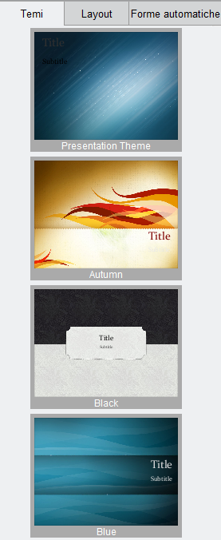
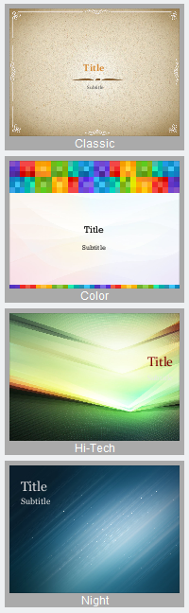
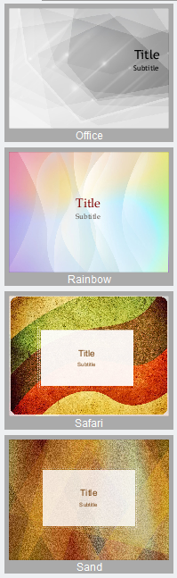
Seleziona temi desiderati
Scegli un modello già pronto per determinare l'aspetto della tua presentazione

Slide 4
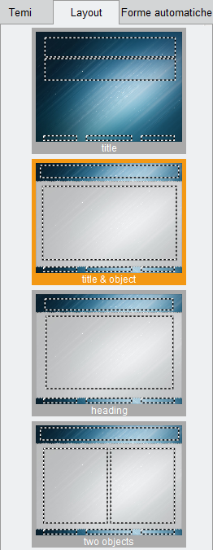
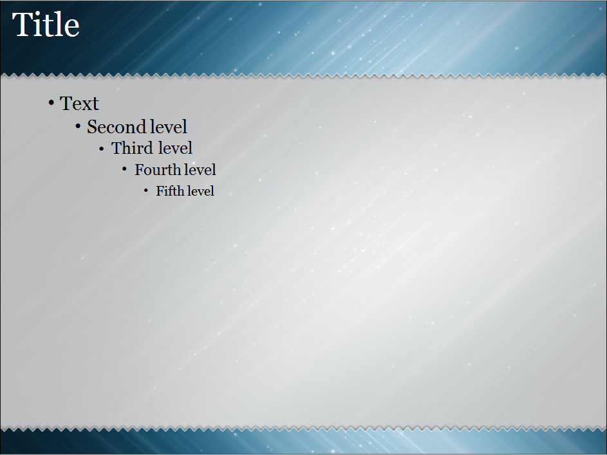
Utilizza layout diversi
Seleziona un layout ed applicalo al diapositiva

Slide 5
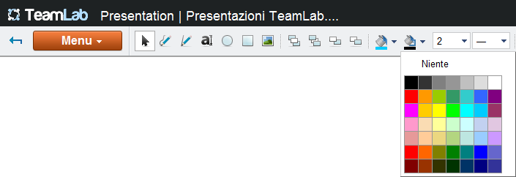
Aggiungi e formatta il testo
Crea elenchi puntati
Allinea il testo, cambia il rientro
Personalizza lo stile dei caratteri, dimensione, colore
Evidenzia il blocco del testo con colori diversi

Slide 6

Rendi la presentazione più espressiva
Combina figure automatiche
Regola immagini

Slide 7
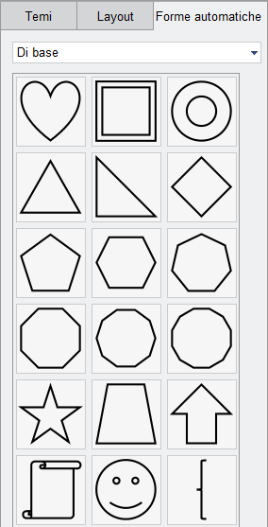
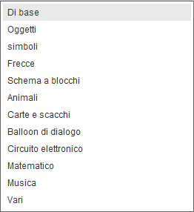

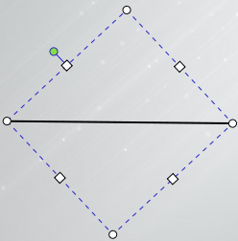
Utilizza oggetti grafici
Applica le figure automatiche di tipi diversi
Disegna figure e linee

Slide 8
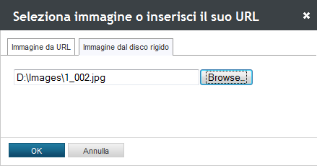
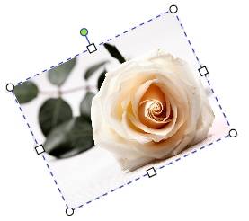
Inserisci immagini
Carica immagini, regola dimensione, posizione, orientamento

Slide 9
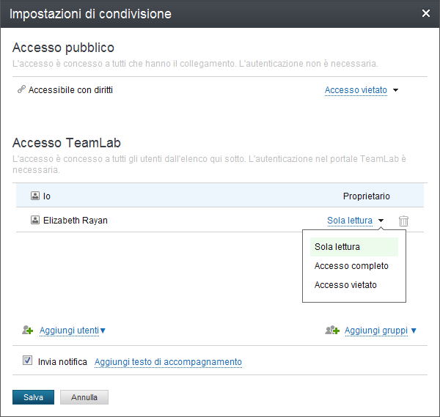

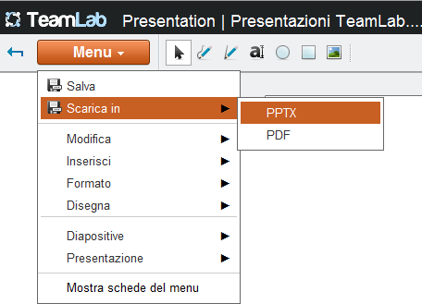
Salva e condividi il tuo lavoro
Salva la presentazione creata nel portale
Condividi con gli altri utenti
Seleziona il modo d'accesso adatto
Scarica il file, se necessario

Slide 10


Crea la tua propria presentazione
con un insieme degli strumenti dell'ufficio web TeamLab
Per ulteriori informazioni visita
www.teamlab.com/help/GettingStarted/Documents.aspx

